Slide 1

AI dan
Machine Learning
http://www.free-powerpoint-templates-design.com

Slide 2
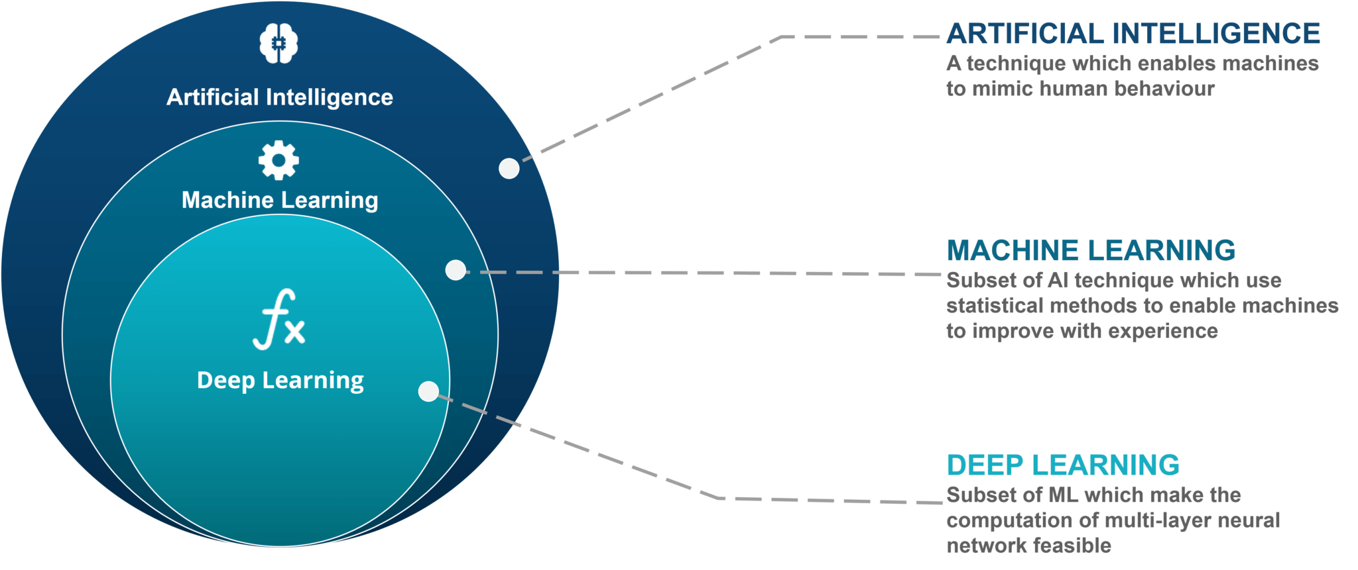
AI, Machine Learning, dan Deep Learning

Slide 3
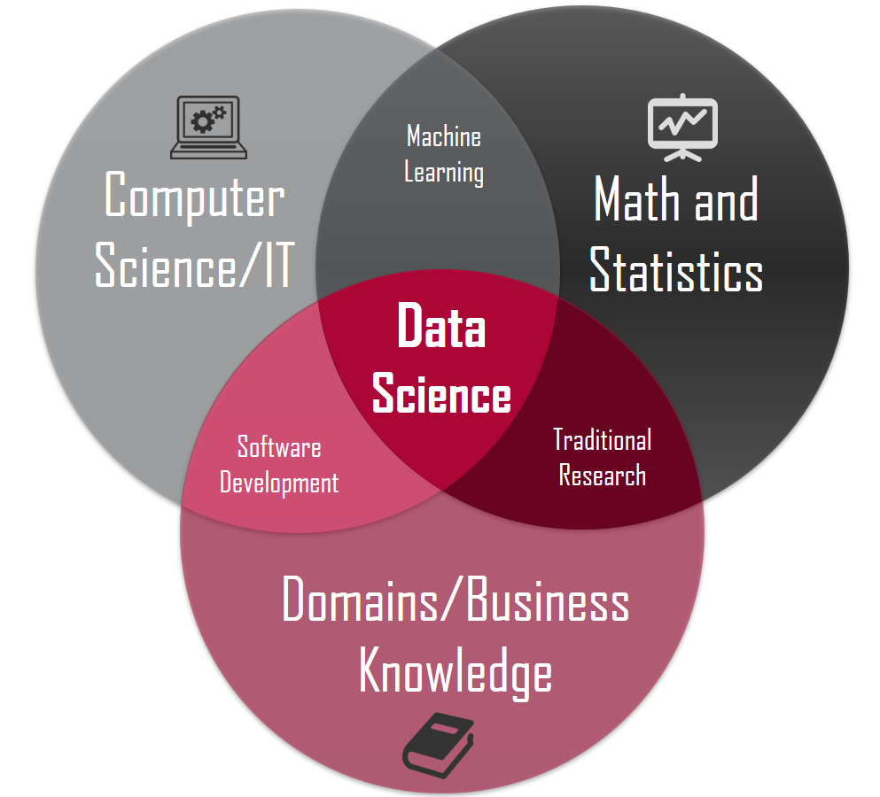


Diagram Venn Data Science
Sumber : https://honingds.com/blog/intro-to-data-science/

Slide 4
Machine learning

Slide 5
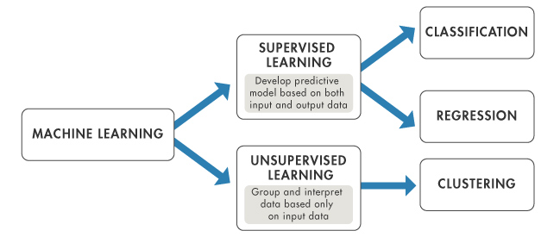
Machine Learning

Slide 6
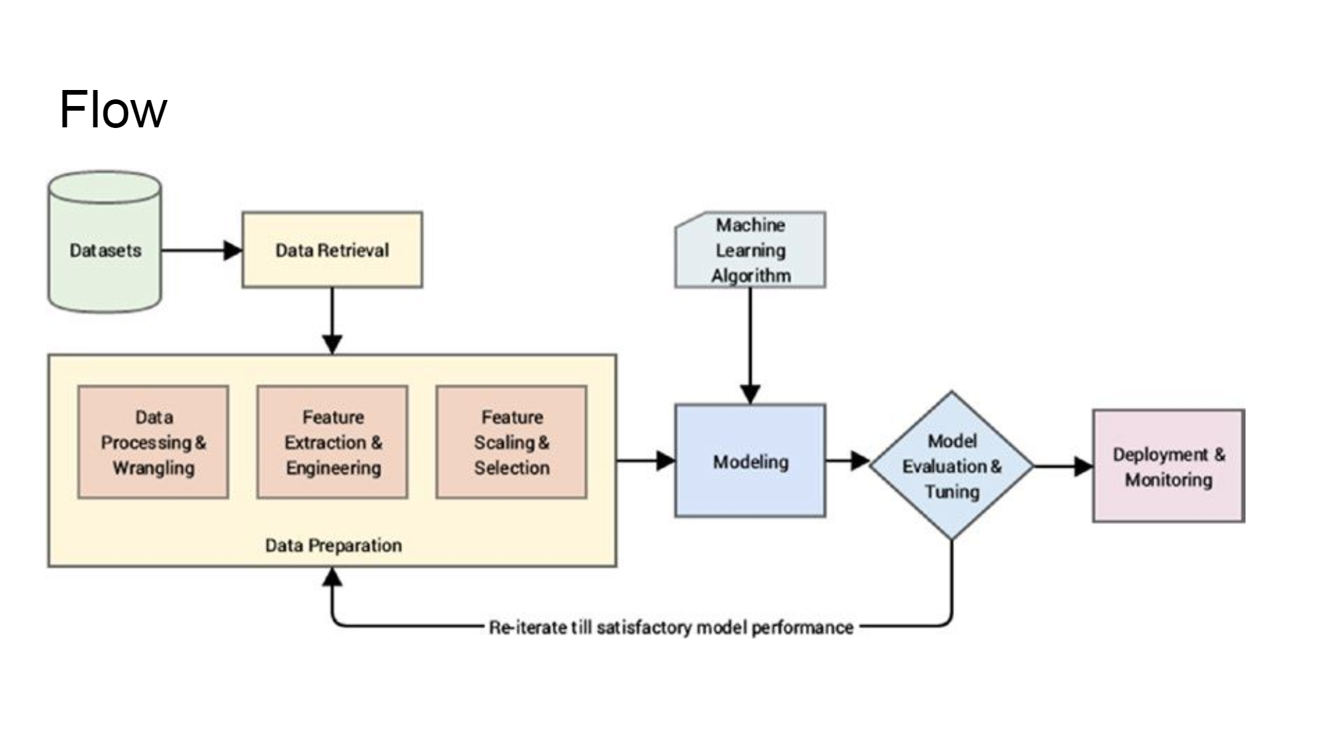
Flow of Machine Learning

Slide 7
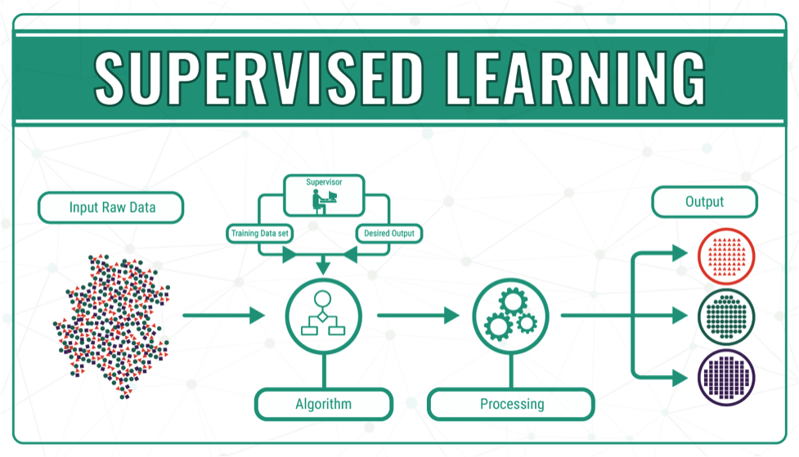
Supervised Learning

Slide 8
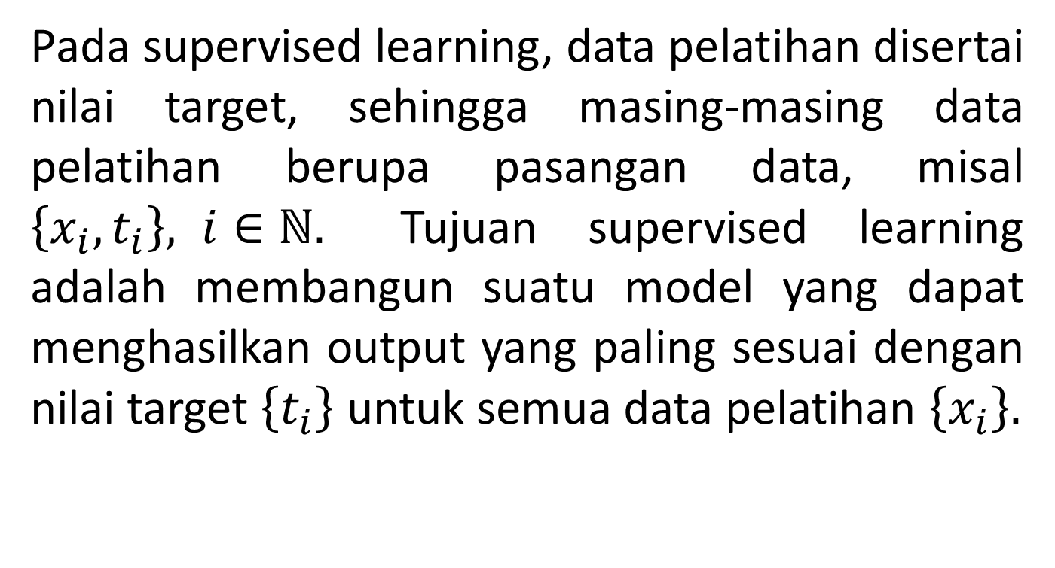
Supervised Learning

Slide 9
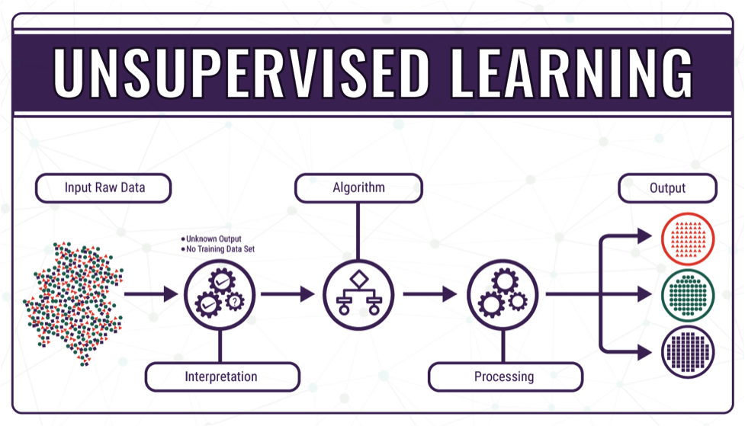
Unsupervised Learning

Slide 10
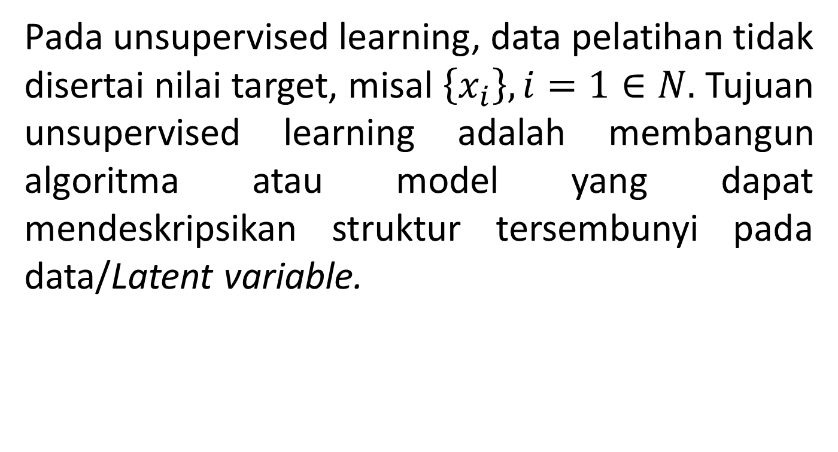
Unsupervised Learning

Slide 11
Data Treatment
Setiap jenis data (suara, text, gambar dan lainnya) memiliki cara penyelesaian yang berbeda di dalam machine learning. Mulai dari tahap preprocessing hingga modelling. Oleh karena itu, setiap jenis data menjadi cabang-cabang keilmuan dan teknik penyelesaian tersendiri di machine learning.

Slide 12
Supervised Learning

Slide 13
Preprocessing
Cleaning Data
Mengatasi missing value
Menghaluskan noisy data
Menghilangkan outliers
Transformasi Data
Centering data
Standarisasi (normalisasi z-score)
Scalling

Slide 14
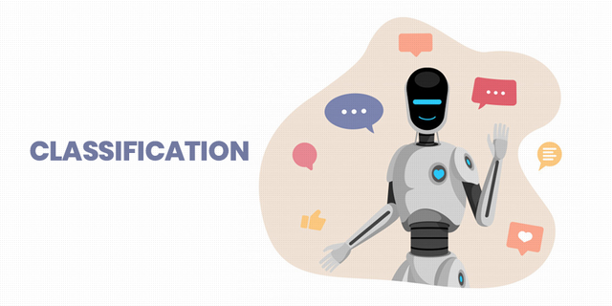

Slide 15
Classification
Classification (klasifikasi) adalah proses Supervised Learning yang keluaran dari setiap datanya adalah bilangan bulat atau diskrit yang menyatakan kelas-kelas atau label yang ada pada data tersebut

Slide 16
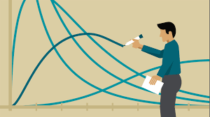
Regression

Slide 17
Regression
Regression(regresi) adalah proses Supervised Learning yang keluaran dari setiap datanya adalah bilangan kontinu yang menyatakan suatu nilai prediksi dari data yang di-input

Slide 18
algorithms of supervised learning

Slide 19
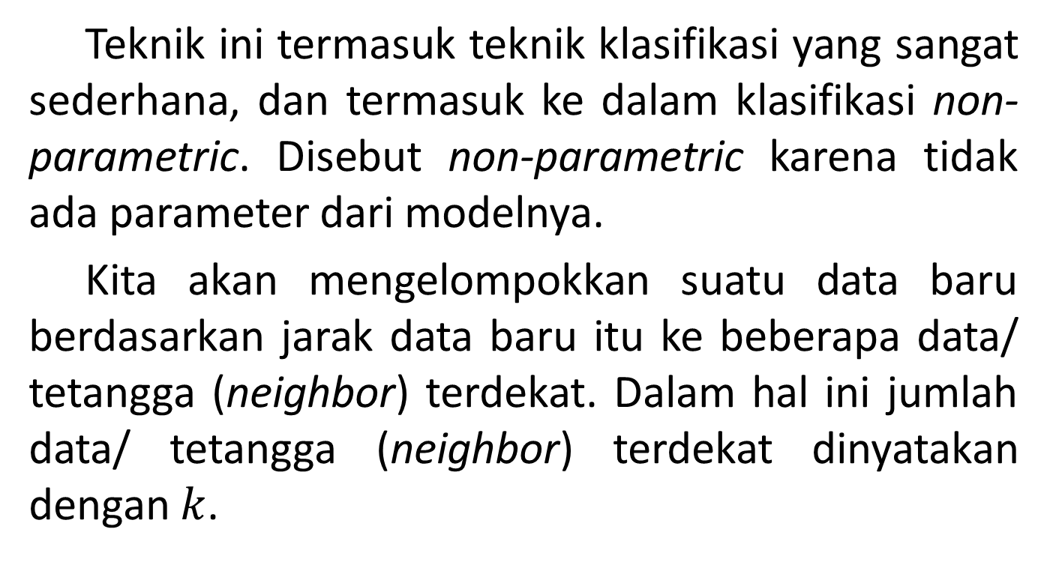
K-Nearest Neighbors

Slide 20
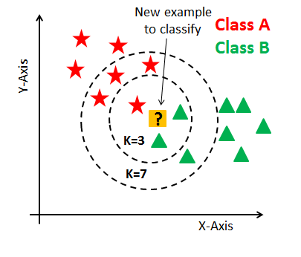
K-Nearest Neighbors

Slide 21
Decision Tree
Decision tree (pohon keputusan) adalah model prediksi menggunakan struktur pohon atau struktur berhirarki. Decision tree tidak menggunakan vektor jarak untuk mengklasifikasikan obyek.
Konsep dari pohon keputusan adalah mengubah data menjadi decision tree dan aturan-aturan keputusan. Manfaat utama dari penggunaan decision tree adalah kemampuannya untuk mem-breakdown proses pengambilan keputusan yang kompleks menjadi lebih simple, sehingga pengambil keputusan akan lebih menginterpretasikan solusi dari permasalahan.

Slide 22
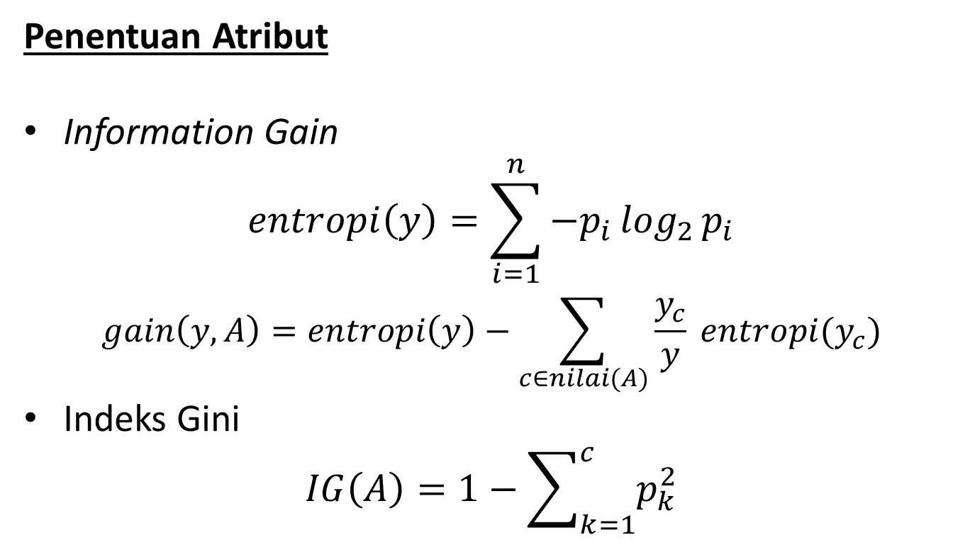
Decision Tree

Slide 23
Decision Tree
Cuaca | Temperatur | Kelembaban | Angin | Keputusan
Cerah | Panas | Tinggi | Kecil | Tidak
Cerah | Panas | Tinggi | Besar | Tidak
Mendung | Panas | Tinggi | Kecil | Ya
Hujan | Sedang | Tinggi | Kecil | Ya
Hujan | Dingin | Normal | Kecil | Ya
Hujan | Dingin | Normal | Besar | Tidak
Mendung | Dingin | Normal | Besar | Ya
Cerah | Sedang | Tinggi | Kecil | Tidak
Cerah | Dingin | Normal | Kecil | Ya
Hujan | Sedang | Normal | Kecil | Ya
Cerah | Sedang | Normal | Besar | Ya
Mendung | Sedang | Tinggi | Besar | Ya
Mendung | Panas | Normal | Kecil | Ya
Hujan | Sedang | Tinggi | Besar | Tidak

Slide 24
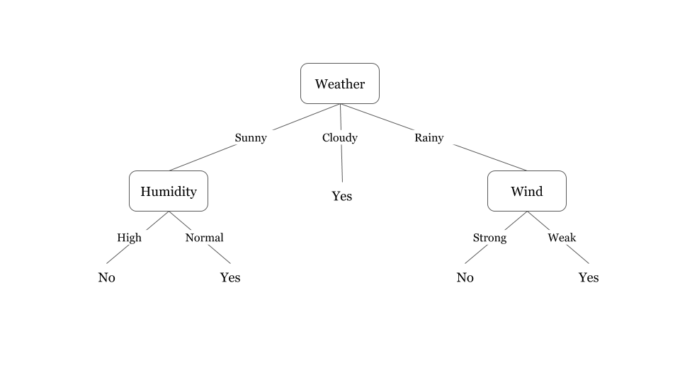
Decision Tree

Slide 25
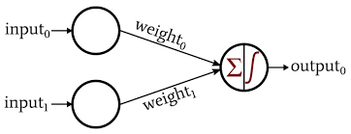
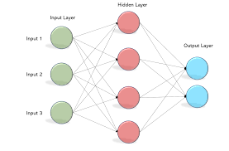
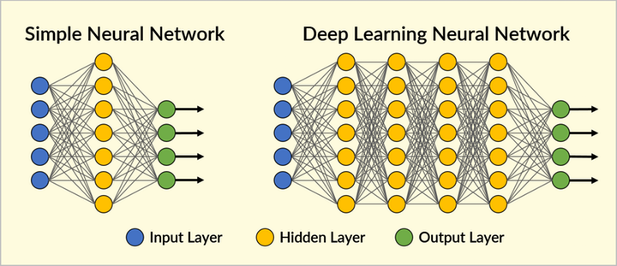
Neural Network
Perceptron adalah sel saraf buatan untuk memodelkan sebuah sel saraf manusia (neuron).
Single Layer Perceptron Multi Layer Perceptron

Slide 26
Terima Kasih

